Slide 1
نبذة تعريفية عن هيئة أسواق المال

Slide 2
عن الهيئة
هيئة أسواق المال في دولة الكويت هيئة عامة مستقلة تتمتع بالشخصية الاعتبارية يشرف عليها وزير التجارة والصناعة.
إضافة الى الأهداف المحددة في قانون إنشائها، والتي تمكن الهيئة من أداء الدور المنوط به على صعيد تحقيق التوجهات التنموية الإستراتيجية الحكومية التي تتضمنها رؤية الكويت 2035.
أُنشئت بموجب القانون رقم 7 لسنة 2010، مع الإشارة إلى إجراء تعديلات على القانون كان أخرها في سنة 2015.
تتولى الهيئة مهام الإشراف على الجهات الخاضعة لرقابتها (البورصة، المقاصة، الشركات المدرجة، الأشخاص المرخص لهم)
2

Slide 3
الرسالة
تـعـزيز النظام الإشـرافي والرقـابي والتنظيمي لتـطوير وتنمية أسـواق مـال آمنة وجـاذبـة وتنافسية في دولة الكويت، قائمة على مبدأ العدالة والشفافية والنزاهة ومواكبة لأفضل الممارسات الدولية.
الرؤية
توفير بيئة تنظيمية آمنة وممكنة لتطوير وتنمية أسواق رأس المال في دولة الكويت إلى أسواق متطورة تساهم في الاقتصاد الوطني.
3

Slide 4
|1تنظيم
نشاط الأوراق المالية بما يتسم بالعدالة والتنافسية والشفافية.
|7توعية
الجمهور بنشاط الأوراق المالية والمنافع والمخاطر والالتزامات الـمرتبطة بالاستثمار في الأوراق الـمالية وتشجيع تنميته.
|2تنمية
أسواق المال وتنويع وتطوير أدواتها الاستثمارية مع السعي للتوافق مع أفضل الممارسات العالمية.
|6العمل
على ضمان الالتزام بالقوانين واللوائح ذات العلاقة بنشاط الأوراق الـمالية.
|3توفير
حمــايـة الــمـتـعامـليـن في نشــاط الأوراق الـمالية.
|5تطبيق
سياسة الإفصاح الكامل بما يحقق العدالة والشفافية ويمنع تعارض المصالح واستغلال المعلومات الداخلية.
|4تقليل
الأخطار النمطية المتوقع حدوثها في نشاط الأوراق المالية.
4

Slide 5
"ملم"
جائزة المستثمر الذكي

Slide 6

6

Slide 7
جائزة المستثمر الذكي الخليجي
ﻫﻲ إحدى ﻣﺒﺎدرات ﺑﺮﻧﺎﻣﺞ ﻣُﻠﻢ اﻟﺬي ﺗﻢ إﻃﻼﻗﻪ ﻣﻦ ﻫﻴﺌﺎت اﻷوراق اﻟﻤﺎﻟﻴﺔ ﻓﻲ دول ﻣﺠﻠﺲ اﻟﺘﻌﺎون ﻟﺪول اﻟﺨﻠﻴﺞ اﻟﻌﺮﺑﻴﺔ، واﻟﺘﻲ ﺗﻬﺪف إﻟﻰ ﺗﺸﺠﻴﻊ اﻟﻤﺸﺎرﻛﻴﻦ ﻓﻲ دول ﻣﺠﻠﺲ اﻟﺘﻌﺎون ﻋﻠﻰ إﻧﺘﺎج ﻣﺤﺘﻮى إﺑﺪاﻋﻲ ﻳُﺴﺎﻫﻢ ﻓﻲ إﺛﺮاء اﻟﻤﺤﺘﻮى اﻟﺘﻮﻋﻮي في ﺛﻘﺎﻓﺔ اﻟﺘﻌﺎﻣﻼت اﻟﻤﺎﻟﻴﺔ واﻻﺳﺘﺜﻤﺎرﻳﺔ.

Slide 8

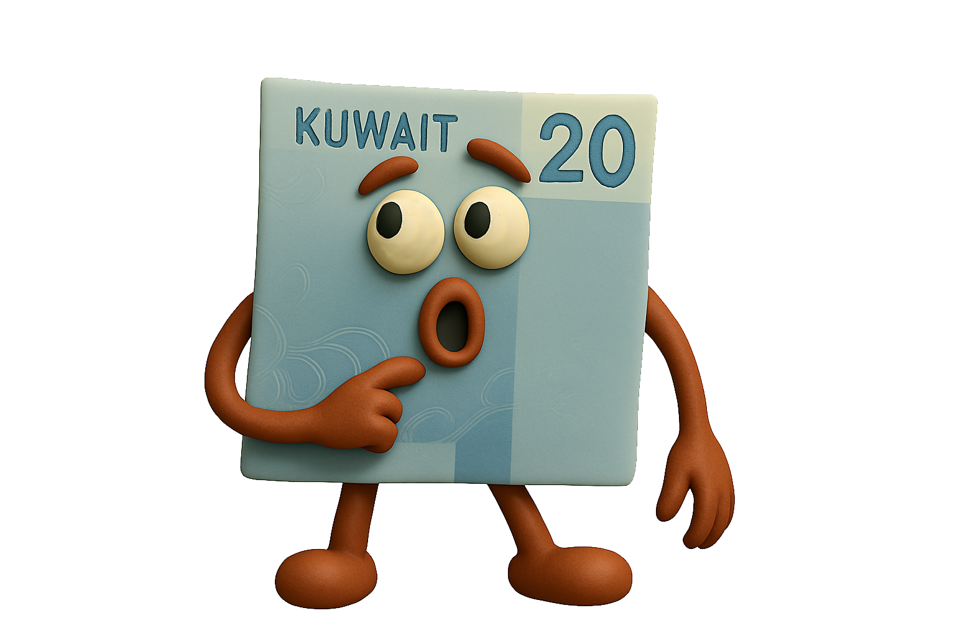

Slide 9
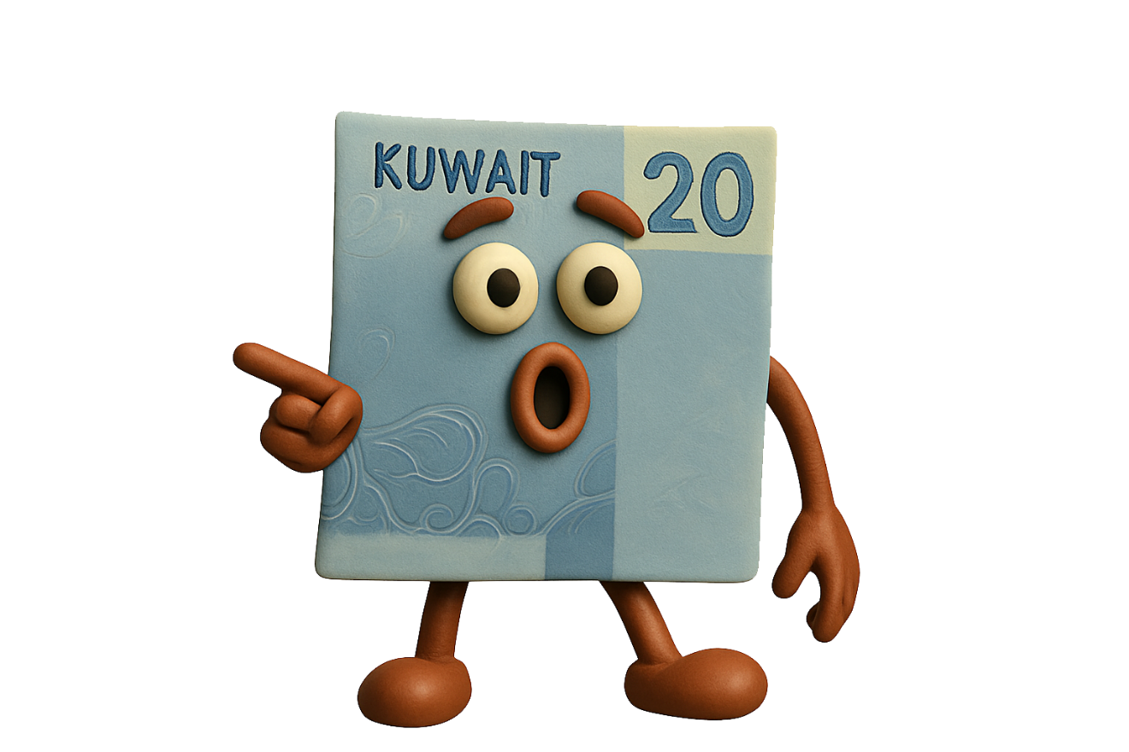
يعني
122,800+
دينار كويتي

Slide 10
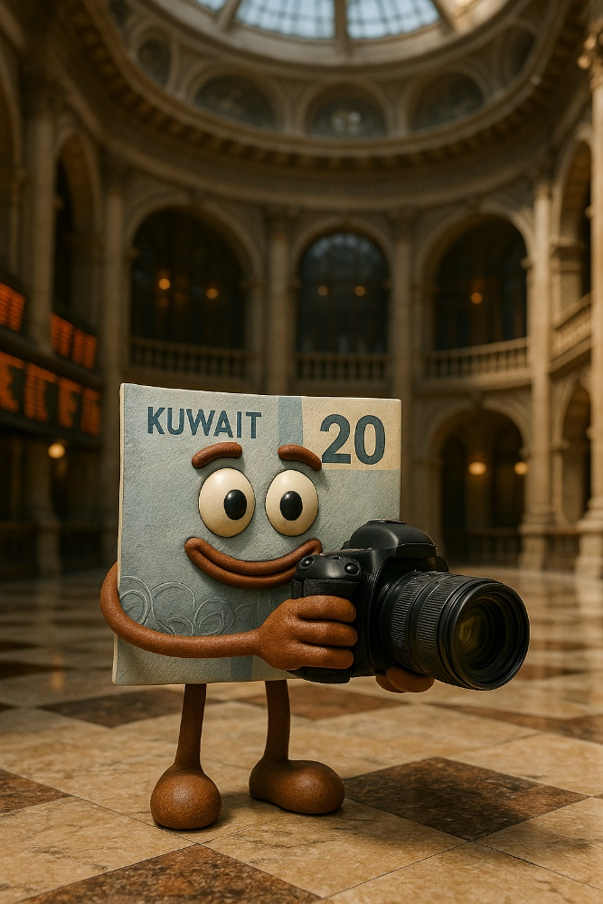

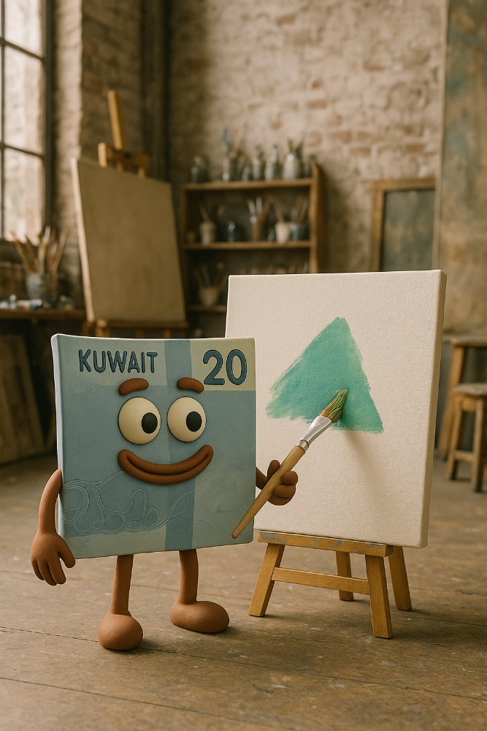
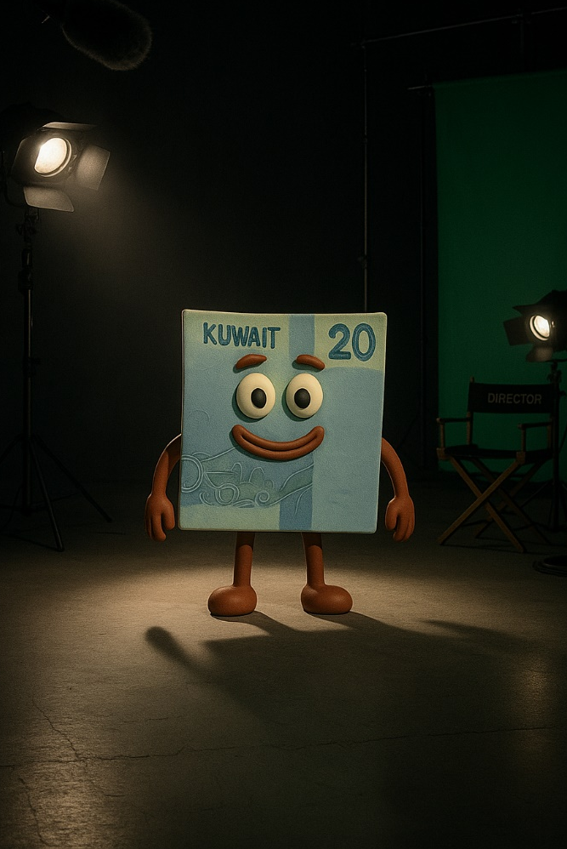
مسارات الجائزة
التصوير
الكتابة
الرسم
الفيديو

Slide 11
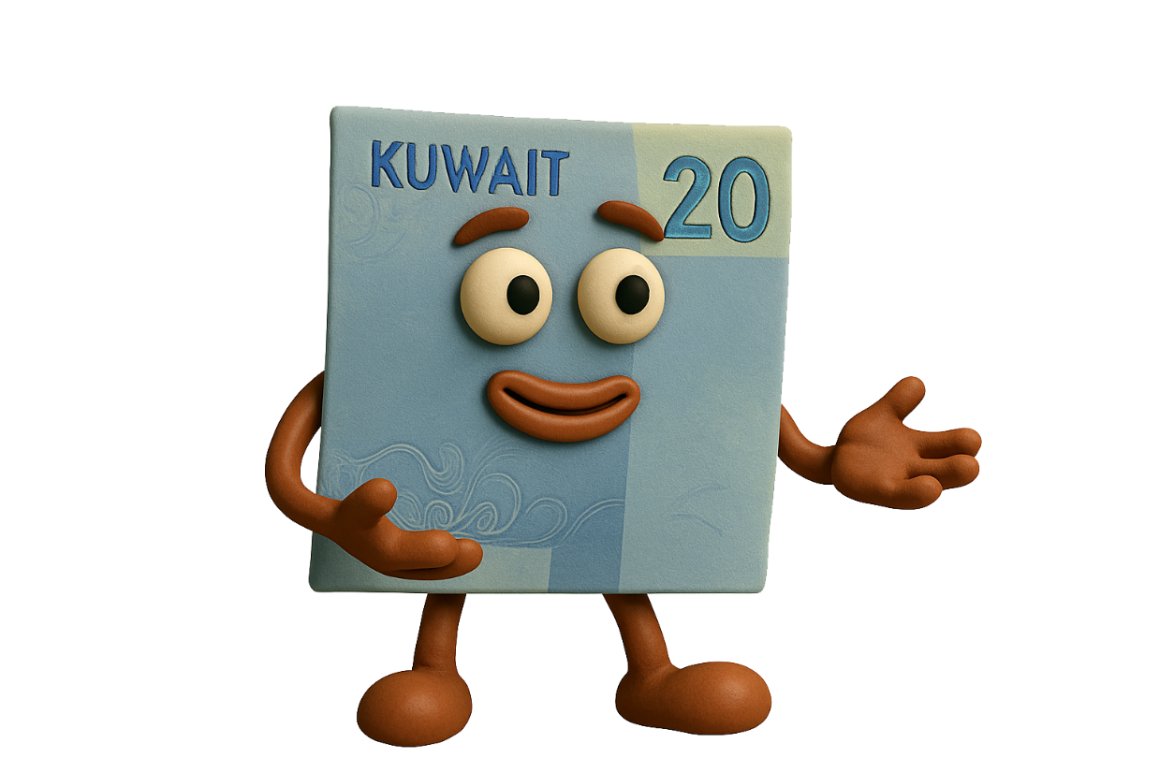
فـي هـذا الدليـل راح نعطيـك كل المعلومـات اللـي تحتاجهــا عــن جائــزة المســتثمر الذكــي الخليجــي؛ على شــان تقــدم مشــاركة ســليمة!
شلون أقدِّم؟

Slide 12

وفي هذا الملف، راح تتعرّف أكثر على الجائزة!
شلون أقدِّم؟
عن الجائزة

Slide 13

بالتوفيق
موقع جائزة المستثمر الذكي

